Slide 1
Asylsökande, tillståndslös mfl
Informationsmöte för vårdverksamheter i Region Halland

Slide 2
Asylsökande
Person som kommer till Sverige för att söka skydd och uppger att sig vara flykting eller krigsvägrare och söker uppehållstillstånd.
Inskriven hos Migrationsverket, men behöver inte bo på flyktingförläggning.
Under tiden ansökan prövas om uppehållstillstånd och folkbokföring i Sverige har den asylsökande ett LMA kort, fr om år 2022 så infördes digitala LMA kort.
LMA kort är en id handling och ska uppvisas vid varje vårdbesök.
Asylsökande måste kontakta Migrationsverket var 3:e månad för att få sitt LMA kort förlängt.
I Cosmic i patientkortet läggs LMA Kortet in och tom datum läggs 5 år framåt i tiden. När LMA kort skapats kommer medlemskapet Asylsökande med automatik. I kassan hamnar medlemskapet i fältet för ”kund”
Samtliga asylsökande har rätt till en hälsoundersökning och hälsosamtal

Slide 3
Vilken vård har asylsökande rätt till - vuxna över 20 år
Omedelbar sjukvård enligt hälso- och sjukvårdslagen (öppen och slutenvård) och omedelbar tandvård enligt tandvårdslagen samt sjukvård och tandvård som inte kan anstå.
Även preventivmedelsrådgivning, mödrahälsovård, förlossningsvård, vård vid abort samt vård och åtgärder enligt smittskyddslagen.
”Vård som inte kan anstå”
Är en utvidgning av begreppet omedelbar vård och gäller asylsökande som inte kan återvända till sitt hemland för att söka vård där, vilket skulle kunna vara möjligt för en vanlig turist.

Slide 4
Vilken vård har asylsökande rätt till - barn och ungdomar under 20 år
Hälso- och sjukvård samt tandvård på samma villkor som våra egna barn- och ungdomar bosatta inom vår egen region.

Slide 5
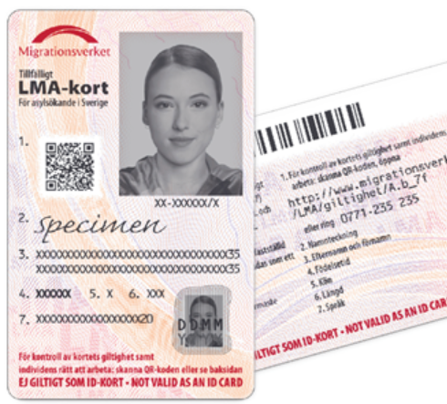
Digitala LMA kort
Från 1/1- 2022 utfärdar Migrationsverket digitala LMA kort
På digitala LMA kort finns inte någon information om giltighetstid
Genom att scanna QR kod på korten alternativt skriva in webbadress som finns på kortet visas en uppslagstjänst om kortet är giltigt. Inga personuppgifter visas.
Finns information = att patient är asylsökande. Visas också om person har rätt att arbeta. Då står det AT-UND. Samma regelverk gäller

Slide 6
Vård innan LMA kort är utfärdat
Alla som kommer till Sverige skrivs in på Migrationsverket.
Migrationsverket tar beslut om ansökan om asyl ska prövas för person Asylsökande får då ett beslut om mottagande av asyl som ska uppvisas i vården vid vårdbesök innan LMA kort är utfärdat.

Slide 7
Avgifter att betala
Patientavgift i Cosmic
Offentlig närsjukvård 50 kr
Kvälls- och helgmottagning inom Närsjukvård 50 kr
Akutmottagning på sjukhusen 450 kr, efter remiss 50 kr
1:a remissbesök till specialist med remiss från närsjukvård 50 kr
Eventuella uppföljningsbesök hos specialist 50 kr
Efterföljande besök för dagkirurgi 50 kr
Sjukvårdande behandling 25 kr
Slutenvård 0 kr
Vård enligt asyl läkare
Vård enligt asyl sjukvårdande behandling
Vård enligt asyl hälsoundersökning
Vård enligt asyl akutvård läkare utan remiss
Vård enligt asyl egenremiss specialistvård
Vård enligt asyl avgiftsfritt
Uteblivet besök avgiftsfritt
Uteblivet besök enligt asylvård läkare närsjukvård, specialistvård
Uteblivet besök enligt asylvård sjukvårdande behandling
Uteblivet besök enligt asylvård, läkare specialistvård utan remiss

Slide 8
Hälsoundersökning
Görs i närsjukvården på särskilda utsedda vårdcentraler (noder)
Ersättning 1820 kr
Rätt till 1 st hälsoundersökning som asylsökande, vid tveksamheter ring GAS först och finns ingen information kan man ringa Migrationsverket.
Utbetalningsunderlag fylls i för privat vårdgivare för att få ersättning.

Slide 9
Utbetalningsunderlag - fylls bara i av privata vårdgivare, övriga verksamheter fångas i filer

Slide 10
Uteblivet besök
Asylsökande faktureras 25/50 kr för uteblivet besök. Omfattas inte av dubbel avgift.

Slide 11
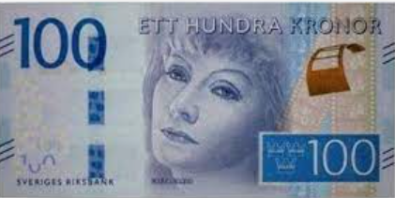
400 kr regeln
Asylsökande ingår inte i Regionens högkostnadsskydd.
Om asylsökande under 6 månader har betalt mer än 400 kr för läkarbesök, sjukresor och medicin kan de ansöka om särskilt bidrag hos Migrationsverket.

Slide 12
Vem är tillståndslös (papperslös, gömd) En person som vistas i Sverige på olaga grunder.
Kan vara asylsökande som fått avslag på sin ansökan om att få stanna i Sverige.
En persons som har varit i Sverige på turistvisum och inte får söka uppehållstillstånd när de befinner sig i Sverige men stannar ändå

Slide 13
Vilken vård har tillståndslös rätt till Faller utanför Migrationsverkets ansvar
Samma vård på samma villkor som asylsökande.
Samma utbetalningsunderlag fylls i som för asylsökande för privata vårdgivare.
Staten har gett varje Landsting/Region en summa pengar som ska täcka vårdkostnaderna.
Registreras med medlemskap Tillståndslös

Slide 14
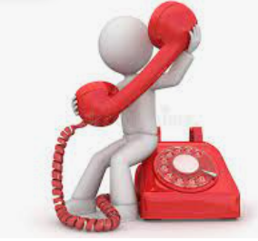
Telefonnummer
GAS har åtkomst till systemet Melker och kan där se om en hälsoundersökning är utförd på asylsökande.
GAS kan också i Melker se när asylsökande blev inskriven hos Migrationsverket.
Melker är inte i ”nuläge”. För att se om person är asylsökande måste uppslagstjänsten användas.
Vårdenheter i egenregi, 010-47 619 00, val 2, val 5 följt av val 2
Vårdenheter i privat regi 010-45 539 50, val 2 följt av val 4

Slide 15
Kvotflykting
Kvotflykting är folkbokförd vid ankomsten till Sverige men de behöver ansöka om sitt svenska personnummer hos Skatteverket och detta kan ta upp till 12 veckor eller längre.
Om kvotflykting uppsöker vården innan svenskt personnummer finns ska de tolkas- och betala samma patientavgift för vården som annan folkbokförd person i Sverige. Deras län och kommunkod är halländsk.
Vid besök i vården har kvotflykting oftast med sig en handläggare från Socialtjänsten som går i god för att patient är kvotflykting. Denna handläggare ska identifiera sig via en ID handling.
Kommer kvotflykting ensam till vården ska beslut om kvotflykting uppvisas. Detta beslut får kvotflykting från Socialtjänsten när de blir mottagna vid ankomsten till Sverige.
Om ingen är med eller inget beslut kan uppvisas är det reglerna som gäller mot det landet de är folkbokförda i

Slide 16
Ukrainsk medborgare
Ukrainska medborgare som är i Sverige enligt EU:s flyktingdirektiv har rätt till sjukvård/hälsovård/tandvård på samma villkor som asylsökande. Dessa personer ska ha medlemskap Medborgare enligt FN:s flyktingdirektiv.
Vissa ukrainska medborgare är inne i asylprocessen och har ett LMA kort. Dessa ska så ha medlemskap Asylsökande.
De har rätt till vård enligt asyl och samma patientavgifter används
Ukrainsk medborgare som inte är i Sverige enligt Flyktingdirektivet eller har ett LMA kort räknas som turister dvs de är självbetalande eftersom Sverige inte har något avtal med Ukraina.

Slide 17
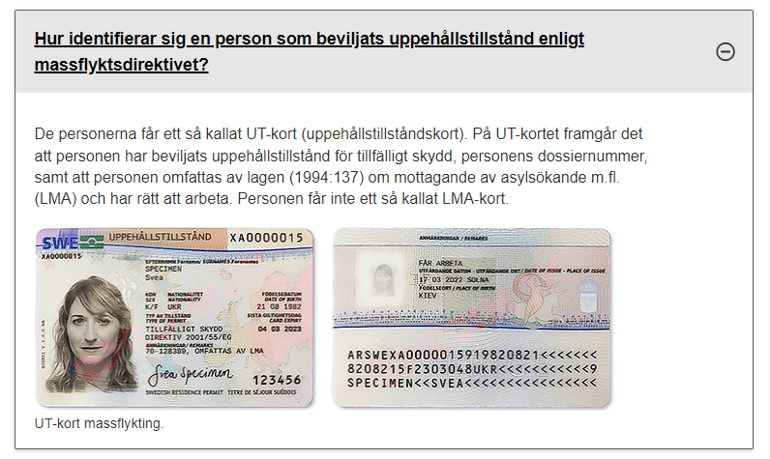

Slide 18
Britt-Inger Pettersson Huvudjournal och Hälsoinformatik

